Slide 1
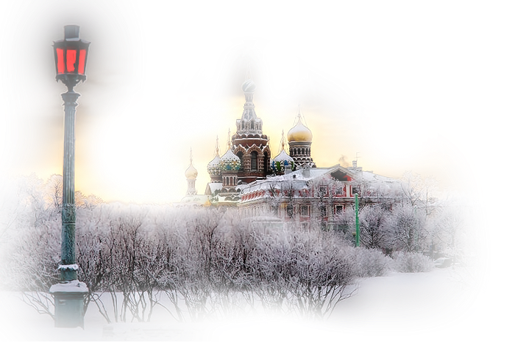
Автор-разработчик презентации: Олейник Ирина Николаевна, учитель предметов эстетического цикла МАОУ «Средняя общеобразовательная школа № 4» г. Краснокаменска Забайкальского края.
Презентация к бинарному уроку по учебным предметам «Изобразительное искусство» и «Информатика» в 7-ом классе на тему «Русская архитектура – неотделимая часть мирового искусства» с использованием технологии веб-квеста.
Notes:
Изображение: http://postila.ru/post/39564030

Slide 2
Notes:
Фото: http://mtdata.ru/u19/photo20DE/20016515503-0/original.jpeg

Slide 3
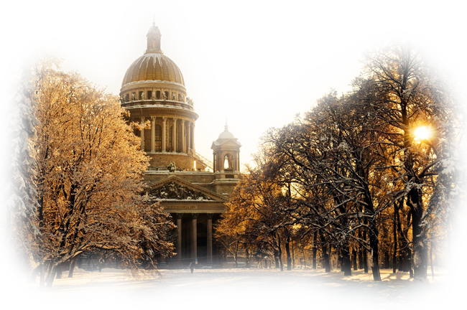
Легенда веб-квеста:
Вы являетесь сотрудниками туристической фирмы «Я Петербург».
В преддверии весенних каникул вам необходимо разработать туристические маршруты по культурно-историческим местам г. Санкт-Петербурга для школьников и их родителей.
Ваше предложение должно заинтересовать как можно больше людей…
Notes:
Фото: http://marinapetrova65.blogspot.ru/2016/04/png_26.html?m=1

Slide 4
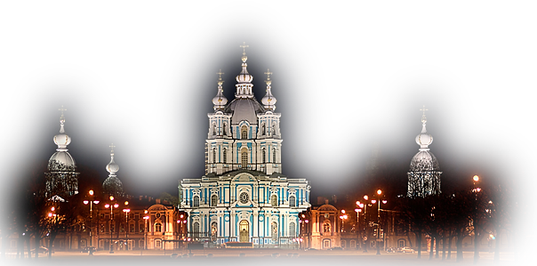
Порядок работы:
Разделитесь на 4 группы с приблизительно равным количеством участников.
Распределите между группами предложенные экскурсионные маршруты.
Распределите роли среди членов группы, договоритесь о сроках выполнения своей части работы каждым участником.
Ознакомьтесь с рекомендациями по подготовке проекта.
Изучите предложенные информационные ресурсы.
Для привлечения клиентов создайте рекламно-информационную продукцию (электронный плакат, презентацию в программе Microsoft PowerPoint, буклет в программе Microsoft Word).
Презентуйте результаты работы своей команды на уроке.
С критериями оценивания работы вы можете ознакомиться здесь
Notes:
Фото: http://marinapetrova65.blogspot.ru/2016/04/png_26.html?m=1

Slide 5
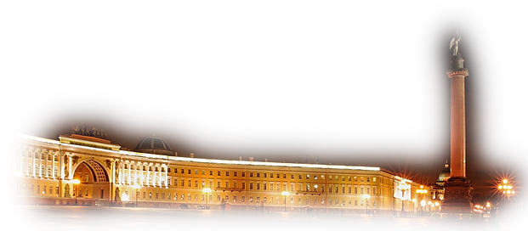
Предлагаемые маршруты:
Символы Санкт-Петербурга: самые известные музеи произведений искусства и памятников мировой культуры.
Памятники архитектуры: самые известные соборы Санкт-Петербурга.
Символы Санкт-Петербурга: памятники героям Отечественной войны 1812 г.
Пригороды Петербурга: дворцово- парковый музей-заповедник Петергоф.
Notes:
Фото: http://marinapetrova65.blogspot.ru/2016/04/png_26.html?m=1

Slide 6
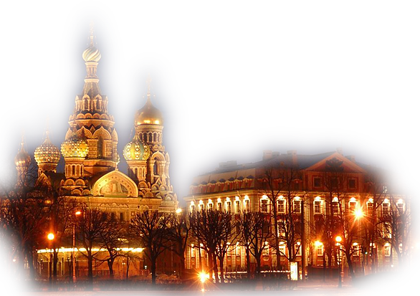
Роли:
Историки – подбирают материалы по истории архитектурных памятников и других объектов культурного наследия.
Искусствоведы – описывают художественные достоинства объектов, выбранных для проведения экскурсионных туров.
Фотографы – подбирают качественные фотографии объектов маршрута или редактируют их при помощи фоторедактора.
Веб-дизайнеры – создают из собранных материалов рекламно-информационную продукцию (электронные плакаты, буклеты).
Гиды – проводят «экскурсии» по лучшим местам Санкт-Петербурга.
Notes:
Фото: http://marinapetrova65.blogspot.ru/2016/04/png_26.html?m=1

Slide 7
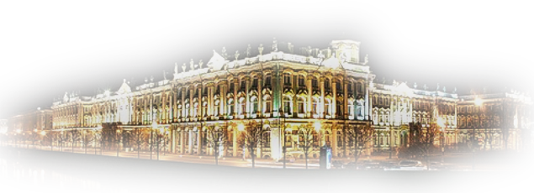
Рекомендации:
Помните, что собранная вами информация должна быть краткой, но интересной и познавательной.
Созданный вами проектный продукт (буклет, плакат и т.п.) должен быть ярким и привлекательным. Используйте различные эффекты оформления и анимации.
Не забывайте, что вы работаете в команде. Учитесь договариваться и не нарушайте договорённостей о сроках выполнения и качестве проделанной работы. От личного вклада каждого участника веб-квеста зависит успех работы всей группы.
Notes:
Фото: http://marinapetrova65.blogspot.ru/2016/04/png_26.html?m=1

Slide 8
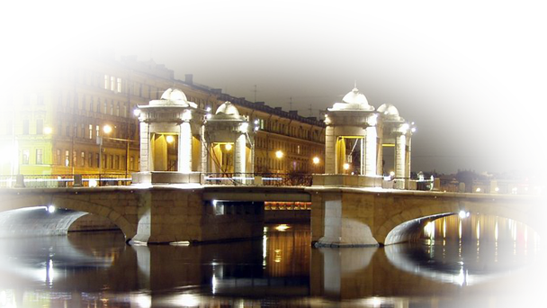
Критерии оценивания проекта:
достоверность представленной информации;
её лаконичность, чёткость, познавательность;
наличие ссылок на источники информации, соблюдение авторских прав;
эстетичность проектного продукта;
своевременность выполнения работы;
качество представления материала.
Каждый критерий оценивается в баллах (максимальное количество баллов по одному критерию - 5). Индивидуальные оценки будут зависеть от личного вклада каждого участника группы.
Notes:
Фото: http://marinapetrova65.blogspot.ru/2016/04/png_26.html?m=1

Slide 9
Интернет-ресурсы:
Свободная энциклопедия Википедия. Портал: Санкт-Петербург.
Сайт «Государственный Эрмитаж»: раздел «Коллекции. История музея».
Сайт «Русский музей»: разделы «Коллекции», «Виртуальные прогулки».
Свободная энциклопедия Википедия. Статьи «Храм Спаса-на-Крови», «Петропавловский собор», «Исаакиевский собор», «Петропавловский собор в Петергофе».
Свободная энциклопедия Википедия. Статьи «Александровская колонна», «Нарвские триумфальные ворота», «Здание Главного штаба», «Памятники Кутузову и Барклаю-де-Толли (С.-Петербург)».
Официальный сайт Казанского кафедрального собора.
Википедия. Статья «Петергоф
(дворцово-парковый ансамбль)».
Notes:
Фото: http://s1.1zoom.me/big3/814/St._Petersburg_Russia_463585.jpg

Slide 10
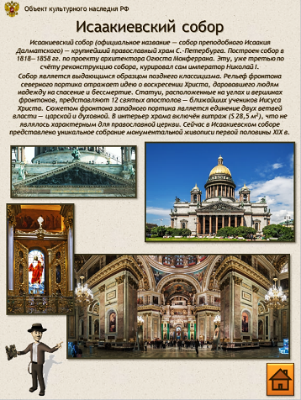
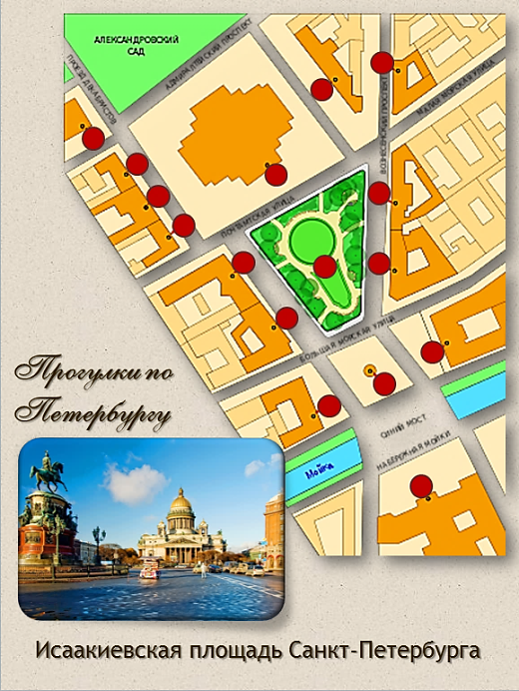
Примеры рекламно-информационной продукции
Буклет:
Электронный плакат:
Notes:
На уроке примеры буклетов и электронных плакатов приводятся в готовом виде (буклеты - в бумажном варианте, плакаты - в формате демонстрации с поддержкой макросов). В качестве образцов используются лучшие работы учащихся предыдущих лет.

Slide 11
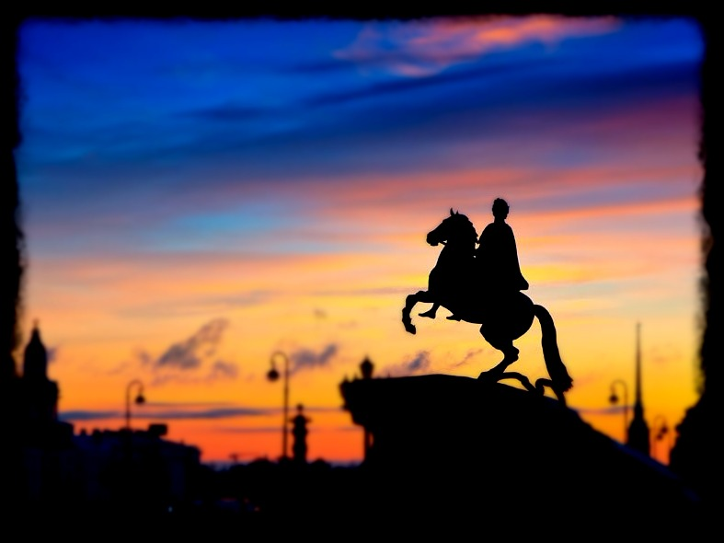
Notes:
Фото: http://tur.alfa-moscow.com/wp-content/uploads/11_02.jpg

